Slide 1
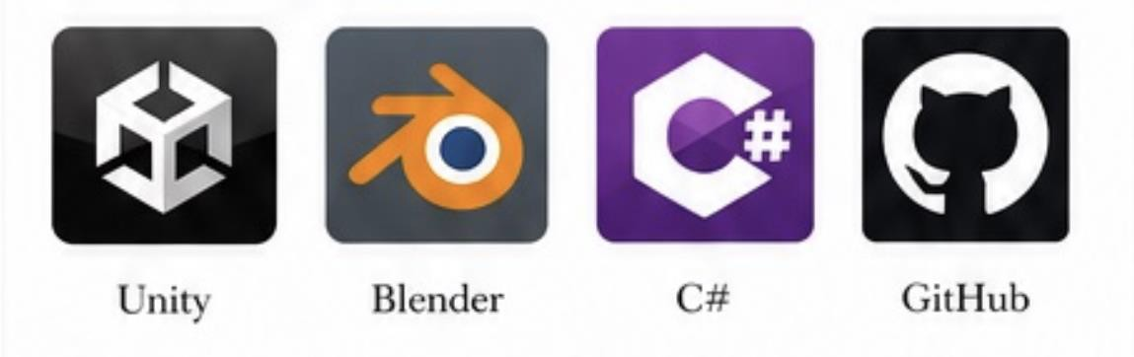
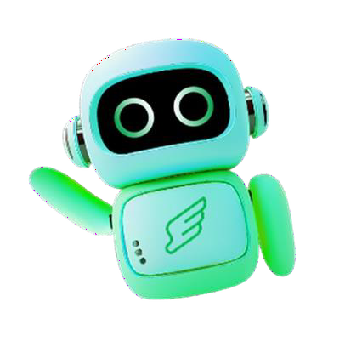
SPHERE REBELLION
Max Tocantins Quaglia; Rafael Domingues Boccia; Saulo Sanches Menezes; Victor de Oliveira Nascimento Orientadorer: Victor Bruno Alexander Rosetti de Quiroz
O PROBLEMA
O desenvolvimento do jogo “Sphere Rebellion” surgiu a partir do crescimento do interesse do público jovem por jogos rápidos, competitivos e dinâmicos. Segundo a Pesquisa Game Brasil 2024, os jogos digitais fazem parte do cotidiano da maioria dos jovens brasileiros, principalmente em gêneros de ação e estratégia.
Além do entretenimento, estudos apontam que jogos digitais podem estimular habilidades cognitivas como atenção, coordenação motora, reconhecimento de padrões e tomada de decisão rápida (REYNALDO et al., 2021; KRAUSE; HOUNSELL; GASPARINI, 2020). Diante desse contexto, identificou-se a oportunidade de desenvolver um jogo casual que unisse diversão, desafios progressivos e mecânicas capazes de estimular habilidades cognitivas durante a gameplay.
RESULTADOS
Os resultados obtidos no desenvolvimento de “Sphere Rebellion” demonstraram a implementação funcional das principais mecânicas e sistemas planejados para o projeto. Foi concluída a estrutura central da gameplay, incluindo movimentação do personagem, sistema de disparo, munição, colisão e encaixe correto das esferas em seus respectivos pontos de cor.
Também foram desenvolvidos os elementos visuais e estruturais do jogo, como a esfera central, as plataformas giratórias, as esferas receptoras e a ambientação futurista proposta pela narrativa. As mecânicas de reconhecimento de cores, interação entre objetos e progressão de dificuldade apresentaram funcionamento adequado durante os testes realizados.
Além disso, foram implementadas fases jogáveis, aumento progressivo da dificuldade e sistemas de ataques durante a gameplay, contribuindo para uma experiência dinâmica, estratégica e interativa. Os resultados alcançados confirmam a viabilidade técnica do projeto e o funcionamento das mecânicas propostas para a experiência gameplay.
INTRODUÇÃO
A PROPOSTA
Sphere Rebellion é um jogo casual de ação e reflexo desenvolvido com foco em entretenimento, desafios dinâmicos e gameplay estratégica. O jogador permanece em uma plataforma giratória enquanto precisa lançar esferas nas cores corretas e desviar de ataques constantes realizados por uma grande estrutura central controlada por uma Inteligência Artificial. A dificuldade aumenta progressivamente durante a partida, exigindo atenção, precisão, coordenação motora e tomada de decisão rápida. A proposta do jogo é proporcionar uma experiência divertida, competitiva e desafiadora, utilizando uma ambientação futurista inspirada em ficção científica e Inteligência Artificial para criar maior imersão visual e interação com o jogador.
FOTOS
FOTOS
FOTOS
FOTOS
REFERÊNCIAS
PESQUISA GAME BRASIL. Pesquisa Game Brasil 2024. Disponível em: https://www.pesquisagamebrasil.com.br/. Acesso em: 08 maio 2026.
REYNALDO, Charles; CHRISTIAN, Ryan; HOSEA, Hansel; GUNAWAN, Alexander Agung Santoso. Using Video Games to Improve Capabilities in Decision Making and Cognitive Skill: A Literature Review. Procedia Computer Science, v. 179, p. 211–221, 2021.
KRAUSE, Katiane Kazuza Gneipel; HOUNSELL, Marcelo da Silva; GASPARINI, Isabela. Um Modelo para Inter-relação entre Funções Executivas e Elementos de Jogos Digitais. Revista Brasileira de Informática na Educação, v. 28, p. 814–839, 2020.
UNITY TECHNOLOGIES. Unity Real-Time Development Platform. Disponível em: https://unity.com/. Acesso em: 08 maio 2026.
BLENDER FOUNDATION. Blender Open Source 3D Creation Suite. Disponível em: https://www.blender.org/. Acesso em: 08 maio 2026.
GITHUB. GitHub Platform. Disponível em: https://github.com/. Acesso em: 08 maio 2026.
TECNOLOGIAS UTILIZADAS
• Unity Engine — utilizada para o desenvolvimento do jogo e implementação das mecânicas.
• Blender — utilizado na criação e edição de alguns objetos e elementos 3D do jogo.
• C# — linguagem de programação utilizada no desenvolvimento dos sistemas e funcionalidades.
• GitHub — utilizado para versionamento, organização e armazenamento dos códigos do projeto.
IV SEMANA FECAP DE TECNOLOGIA - 2026
Fundação Escola de Comércio Álvares Penteado - FECAP

